Slide 1

LA SECURITE DES DONNEES WEB POUR UN DEVELOPPEUR
Esther MEHAL BTS SIO SLAM

Slide 2
INTRODUCTION
Pourquoi la protection des donnees est elle importante ???

Slide 3
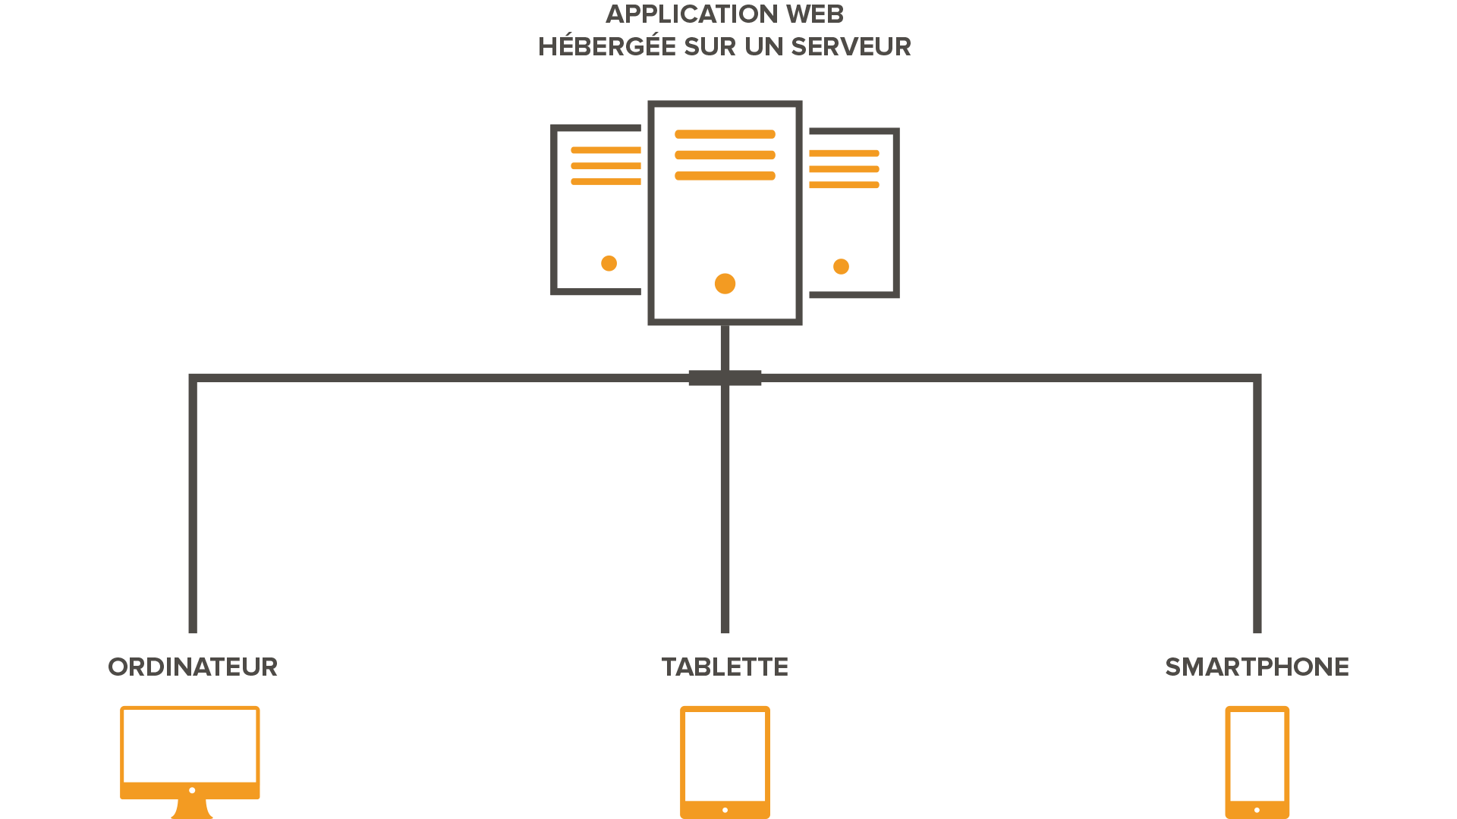
Typologie des applications web ???
Il existe deux formes de typologies des applications web:
Orientee presentation .
Orientee service.

Slide 4
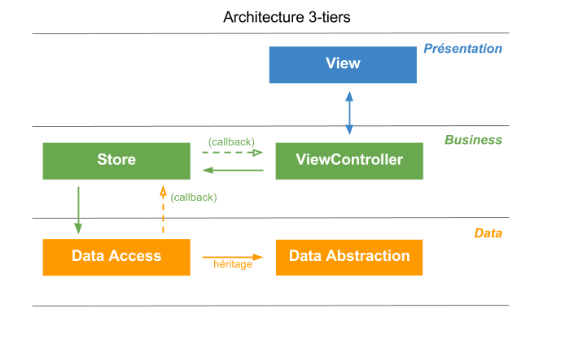
Architecture d’une application web
Compose de trois niveaux(couches)
Couches de presentation
Couche metier
Couche d’access aux donnees

Slide 5
Les principals failles de securities des application web
OWASP
C’est quoi?
Valeur fondamentales.
Dans auel but ??

Slide 6
Top 10 des risques de securite des applications d’apres OWASP 2021
Controles d’acces defaillants
Defaillances cryptographiques
Injections
Conception non securisee
Mauvaise configuration de securite
Composants vulnerable et obsoletes
Identification et authentification de mauvaise qualité
Manque d’integrite des donnees et du logiciel
Carence des systèmes de contrôle et de journalisation
Falsifications de requêtes cotes serveurs

Slide 7
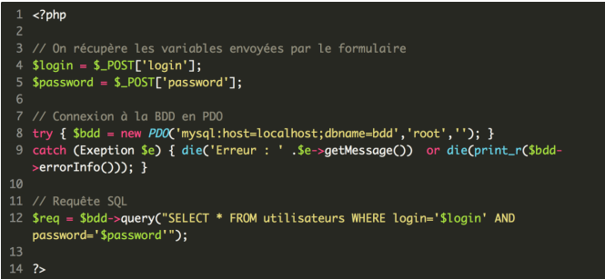
Injection SQL

Slide 8
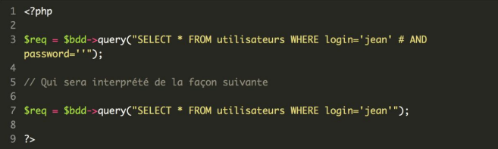
Injection SQL

Slide 9
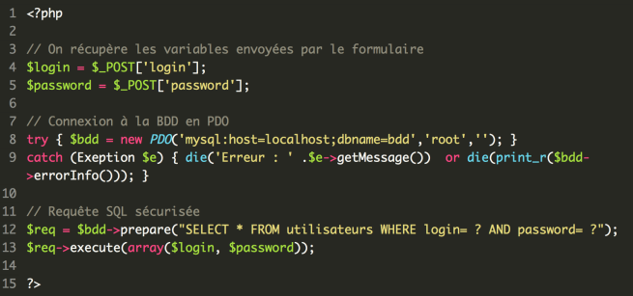
Comment prevenir une injection

Slide 10
Logiciel de prevention
The mole
Uni scan

